Slide 1
TIN HOC 4
CHỦ ĐỀ 5. ỨNG DỤNG TIN HỌC
BÀI
TẠO BÀI TRÌNH CHIẾU (T2)
7
Sau bài này em sẽ:
Thực hiện được thành thạo việc kích hoạt và ra khỏi phần mềm trình chiếu.
Tạo được tệp trình chiếu đơn giản bằng tiếng Việt có chữ hoa, chữ thường và có ảnh.
Lưu được tệp vào đúng thư mục theo yêu cầu.

Slide 2
2. THỰC HÀNH TẠO VĂN BẢN TRÊN TRANG CHIẾU
NHIỆM VỤ Em hãy thực hiện các yêu cầu sau:
a) Tạo bài trình chiếu có chủ đề giới thiệu về cảnh đẹp ở địa phương em với gợi ý sau:
Trang 1: Tiêu đề, họ tên, lớp. | Trang 2: Liệt kê danh sách một số địa danh.
Trang 3: Một hình ảnh về phong cảnh quê hương, có chú thích cho hình ảnh. | Trang 4: Lời mời đến thăm.
b) Lưu tệp trình chiếu vào thư mục của em đã tạo ở Bài 5 và thoát khỏi phần mềm.
Hướng dẫn: (Những hướng dẫn dưới đây sử dụng phần mềm Microsoft
PowerPoint 2010 để minh hoạ).
a) Để tạo bài trình chiếu em làm như sau:
Bước 1: Khởi động phần mềm trình chiếu.
Bước 2: Tạo bốn trang chiếu, gõ nội dung và chèn thêm ảnh.

Slide 3
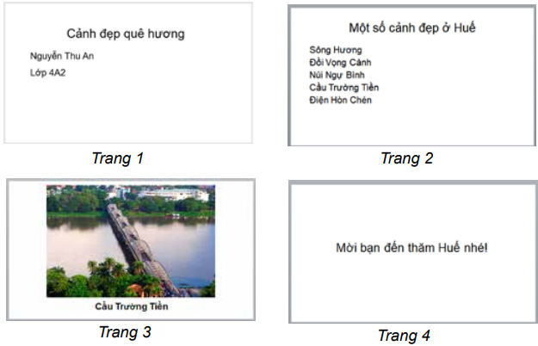
Hình 26. Các trang chiếu minh hoạ
Lưu ý: Nháy chuột vào biểu tượng của phần mềm Unikey ở góc dưới bên phải màn hình nền để chuyển đổi giữa chế độ gõ tiếng Anh (chữ E) và chế độ gõ tiếng Việt (chữ V).
b) Lưu tệp trình chiếu vào thư mục và thoát khỏi phần mềm.
Bước 1: Lưu tệp trình chiếu vào thư mục của em. Sau đây minh hoạ cách bạn An lưu tệp Canh dep que huong vào thư mục Thu An.
Chọn lệnh Save trong bảng chọn File. Cửa sổ Save as hiện ra tương tự như sau:

Slide 4
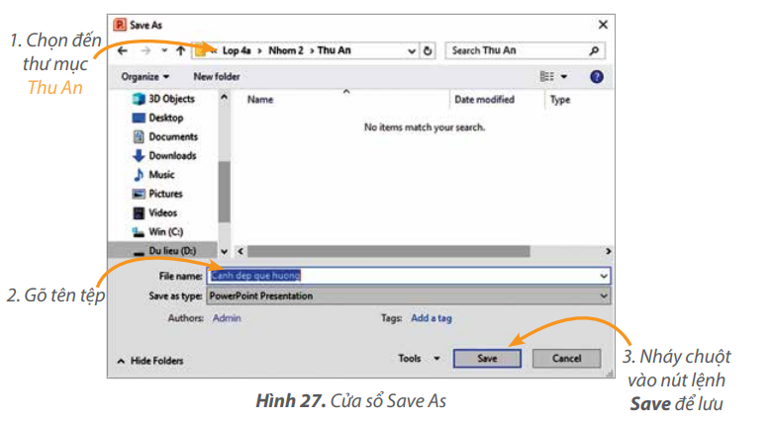
Bước 2: Nháy chuột vào nút để thoát khỏi phần mềm.
X

Slide 5
LUYỆN TẬP
2. Em hãy tạo bốn trang chiếu với chủ đề giới thiệu trường em theo gợi ý sau:
Lưu tệp với tên Truong em vào thư mục của em đã tạo từ Bài 5.

Slide 6
VẬN DỤNG
Em hãy tạo bài trình chiếu gồm 4 trang để giới thiệu về môn thể thao mà em yêu thích theo gợi ý sau:
Lưu tệp với tên The thao vào thư mục của em đã tạo từ Bài 5.

Slide 7
L
L
LOVE
TẠM BIỆT VÀ HẸN GẶP LẠI
G
PIRCE
L
S
T
H
L

